Slide 1


Celovit razvoj digitalnih kompetenc in temeljnih znanj računalništva in informatike učečih se
EKSPERIMENTALNI PROJEKT

Slide 2
OSNOVNE INFORMACIJE:
Eksperimentalni projekt koordinira (razpisal) Univerza na Primorskem, Pedagoška fakulteta
V ozadju projekt sofinancirata Ministrstvo za izobraževanje, znanost in šport
Dolgotrajen projekt - trajanje: 3 leta (do 30. 6. 2026) – bo vezan na otroke tudi v prihodnjih razredih
Ciljna skupina: vrtec in osnovna šola (1. – 5. razreda)

Slide 3
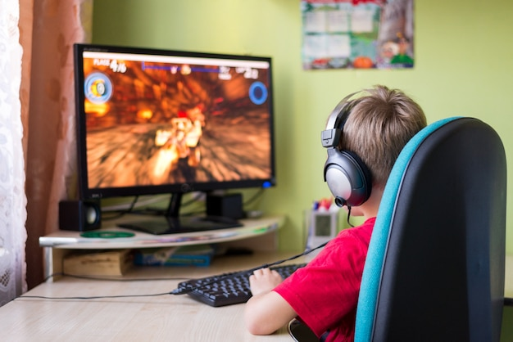
NAMEN
Celovitemu dvigu digitalnih kompetenc in temeljnih znanj s področja RIN (računalništvo in informatik).
Razumevanje celotnega procesa delovanja računalnika.
Zmanjšanju vrzeli med potrebami trga dela in izobraževanjem.
Naučiti otroka, da bo zmogel razumeti računalniško razmišljanje in ga v praksi tudi uporabiti,
Učenje računalništva brez računalnika.

Slide 4
RAZVOJNI TIM
Ravnatelj | Goran Bezjak
Koordinator projekta | Sara Marinič
Strokovni delavec s področja RIN | Ines Kompara
Članica razvojnega tima | Tina Cotič
Članica razvojnega tima | Barbara Stožir Curk
Članica razvojnega tima (vrtec) | Maja Maver

Slide 5
KAJ SO RIN VSEBINE …
Tekom projekt bomo razvijali vsebine RIN iz vseh pet področij:
Računalniški sistemi
Podatki in analiza
Algoritmi in programiranje
Omrežja in internet
Učinki računalništva in informatike

Slide 6
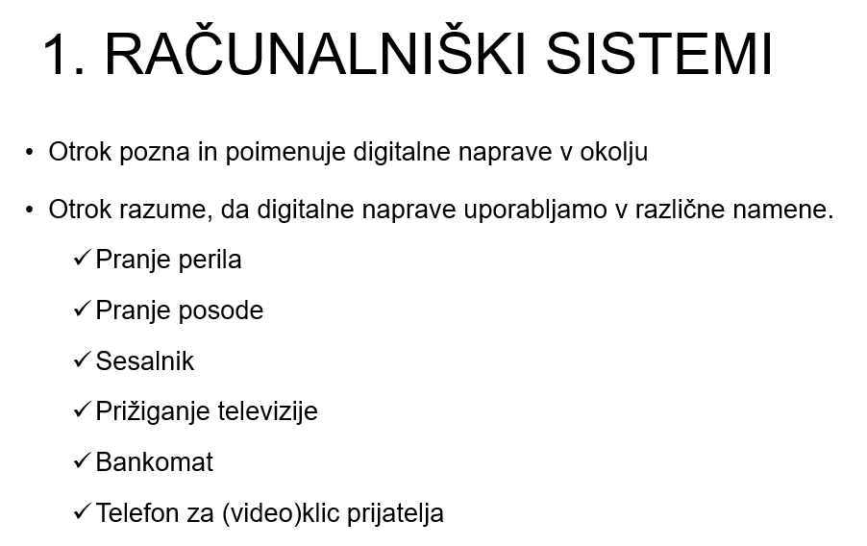
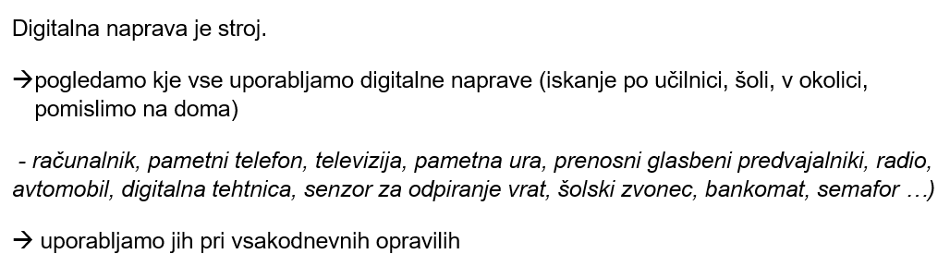
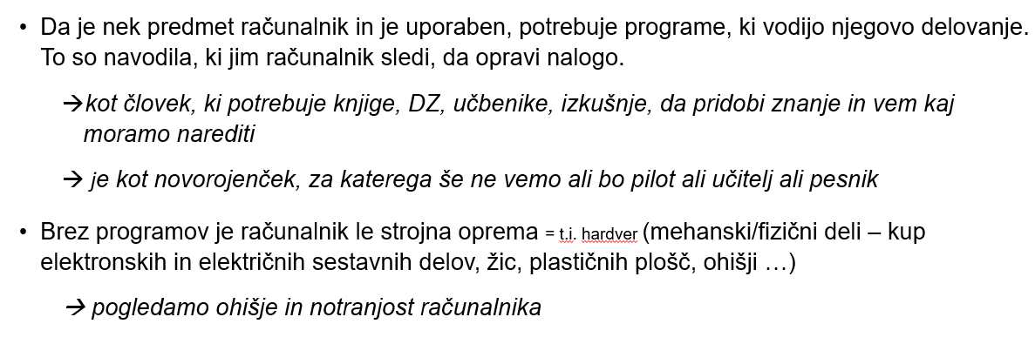
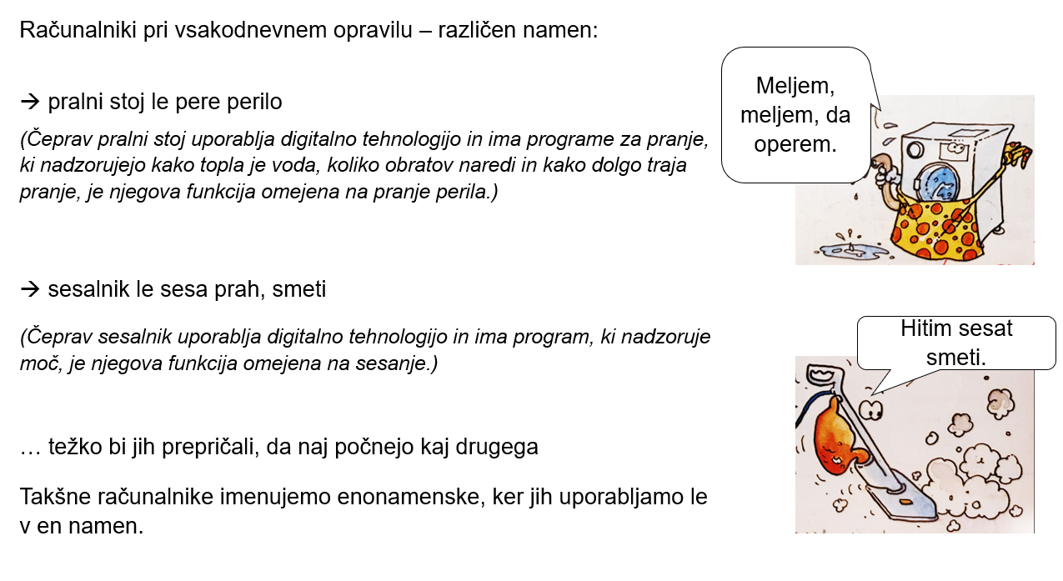
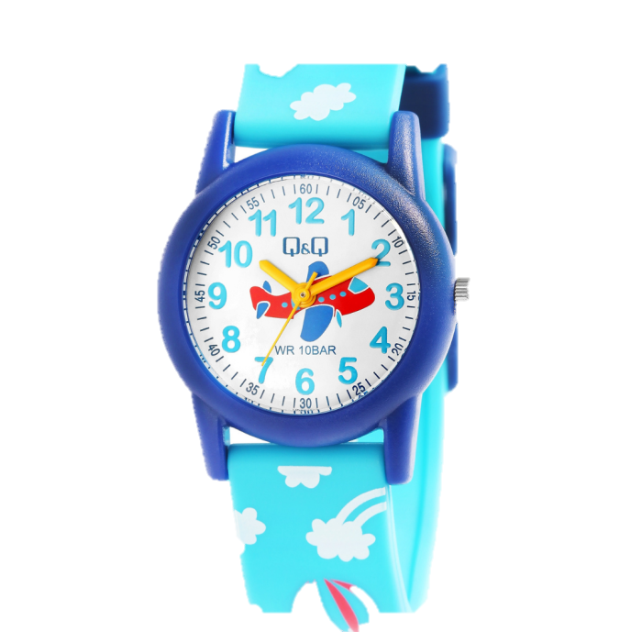
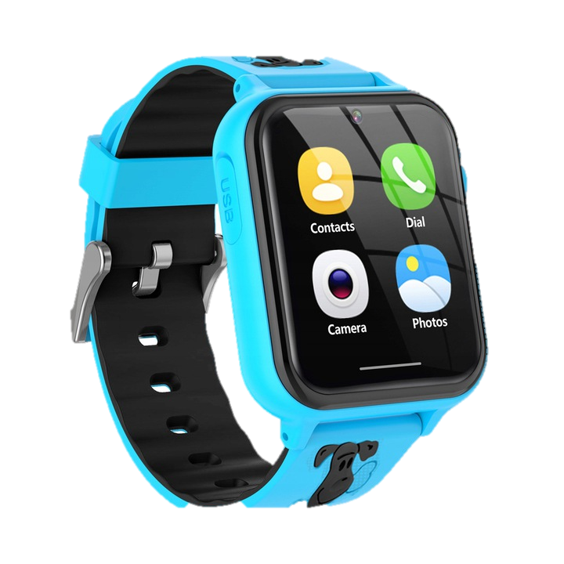
RAČUNALNIKI
Katera je računalnik?

Slide 7

krepi logično mišljenje in zmožnost za reševanje problemov (prepoznati vzorce, zaporedja, predvidevati zaključke, poti do cilja ...)
spodbuja ustvarjalnost, inovativnost ...
vpeljava krožka na RIN področju
spodbuja kritično mišljenje (sposobnost učenja iz napak)
sodelovanje z gospodarstvom v lokalnim okoljem
raziskovati potencialne poklicne poti v računalništvu, robotskem inženirstvu …
opolnomočenje za uporabo osnov programiranja
opolnomoči za naraščajoče zahteve družbe in trg delovne sile
nadgrajuje znanje matematike (znanje programiranja, kot so algoritmi in enačbe, ki so tesno povezani z matematiko)

Slide 8
HVALA ZA VAŠO POZORNOST

